Slide 1
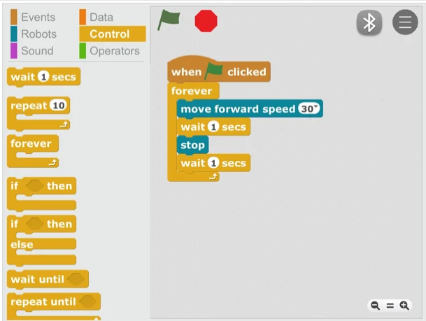
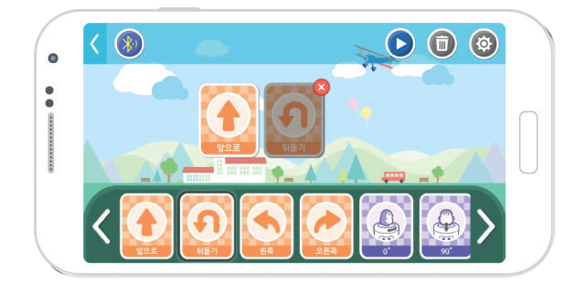
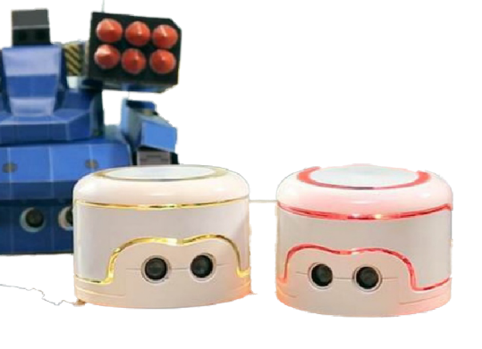
遊びながら楽しく学べる！ロボット操縦！
主催：ママラボ ○○
講師：ファイナンシャルプランナー
なまえ
○○ ○○

Slide 2
やくそくしよう
みぎに １マスいどう
ひだりに １マスいどう
いろをぬる
うえに １マスいどう
したに １マスいどう
Notes:
みんな手元にあるテキストを開いて下さい。
まず最初にお約束を決めます。
右に１マス移動は、右向き矢印
左に１マス移動は、左向き矢印
色を塗る、は、ぐしゃぐしゃとマスを塗りつぶしてみよう！
下に１マス移動、は下向き矢印
上に１マス移動、は上向き矢印、を書くよ
これを覚えておいてね
そしたら実際に、マスに書いてみよう！
下のページを見てね

Slide 3
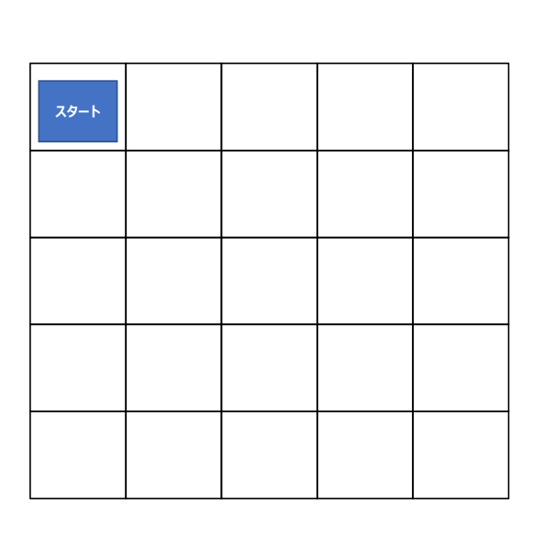
かいてみよう
① みぎに１マスいどう
② みぎに１マスいどう
③ いろをぬる
④ したに１マスいどう
⑤ いろをぬる
Notes:
「右に１マス移動」だから右向き矢印を書きます。
次も「右に１マス移動」だからもう一回右向き矢印を書いてね。
矢印を書いたところに色を塗ります。
今色を塗ったところから次「下に１マス移動」だから下向き矢印を書いて、そこにまた色を塗ってみて～

Slide 4
やくそくしよう
みぎに １マスいどう
ひだりに １マスいどう
いろをぬる
うえに １マスいどう
したに １マスいどう
Notes:
みんな手元にあるテキストを開いて下さい。
まず最初にお約束を決めます。
右に１マス移動は、右向き矢印
左に１マス移動は、左向き矢印
色を塗る、は、ぐしゃぐしゃとマスを塗りつぶしてみよう！
下に１マス移動、は下向き矢印
上に１マス移動、は上向き矢印、を書くよ
これを覚えておいてね
そしたら実際に、マスに書いてみよう！
下のページを見てね

Slide 5
かいてみよう

Slide 6
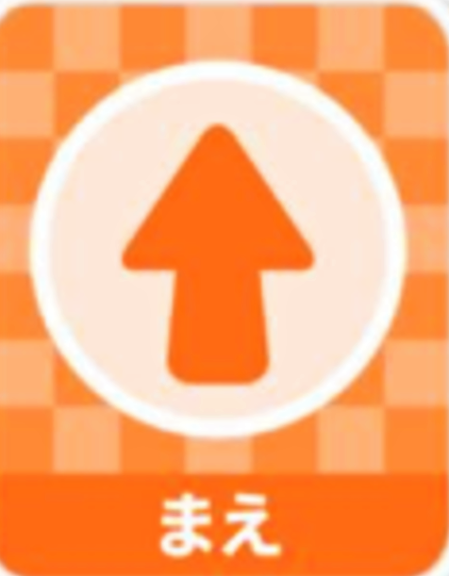
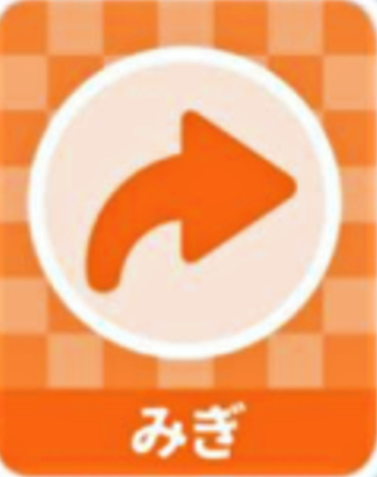
やくそくしよう
しじカード：うごかすカード
Notes:
次は実際にロボットを動かす時に使う指示カードを説明するね
「前」は一つ進む、
「左」は左を向くだけ、進みません
「右」は右を向くだけ、これを進みません
「振り返る」は振り返るだけ、これも進まないよ～
(動きを入れて説明するとわかりやすい)
これを覚えてね
そしたら下のページを見てみて～

Slide 7
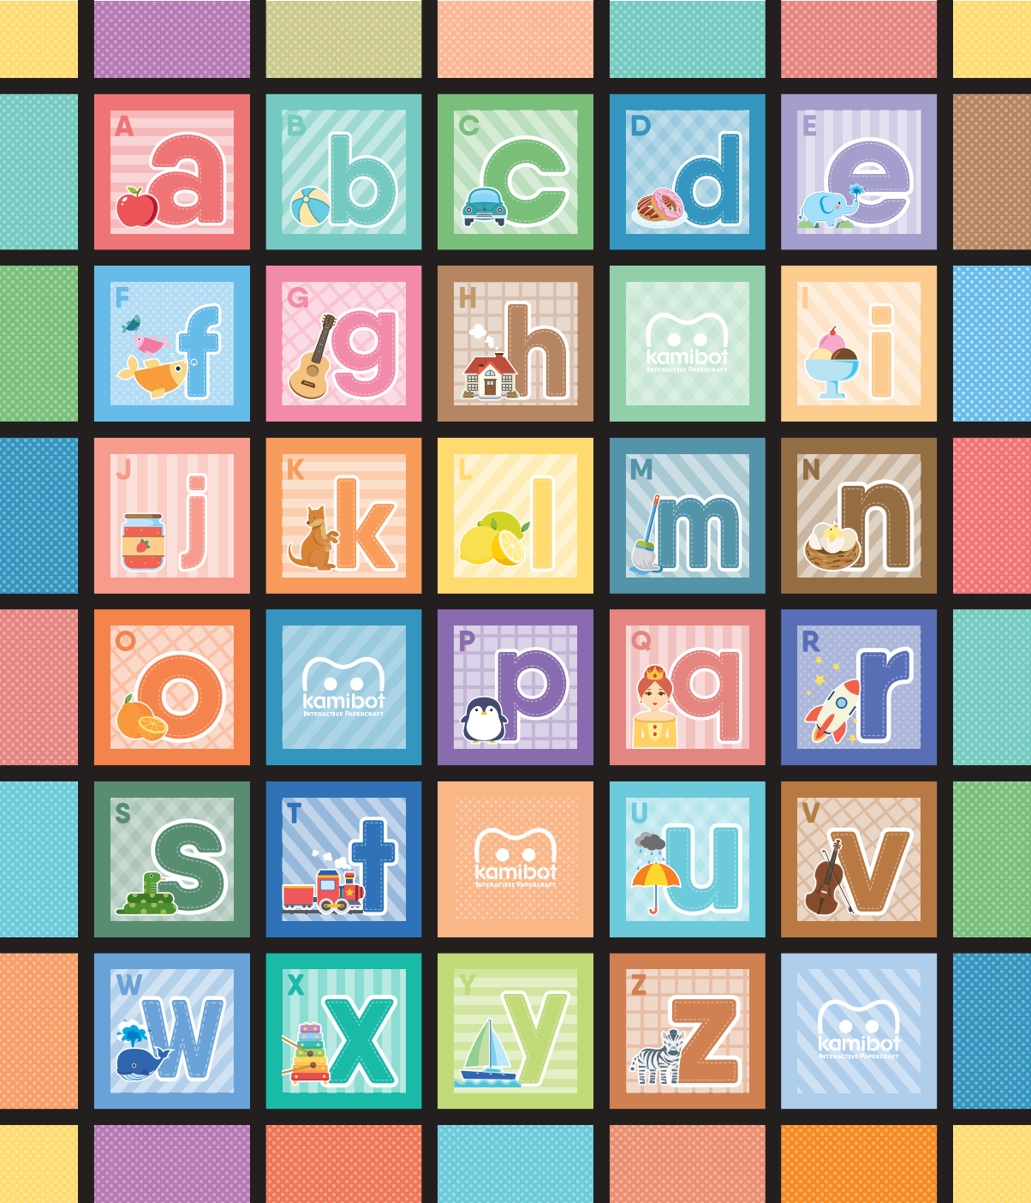
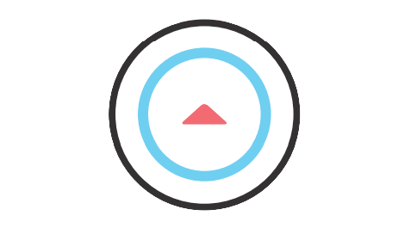
うごかしてみよう
Notes:
実際にロボットを動かしてみよう！
指示カードは「前」「前」「左」になってるね。
スタート地点から「前」「前」「左」ってカードの通り動かした時、ロボットはどこにいてるかな？
そしてどこを向いてるかな～？考えてみて～。
どう～？いけたかな？
そしたら正解を前に出すね。「前」「前」「左」だからここで左を向いています。向きに気を付けてね
次のページいってみよ～

Slide 8
やくそくしよう
しじカード：うごかすカード
Notes:
次は実際にロボットを動かす時に使う指示カードを説明するね
「前」は一つ進む、
「左」は左を向くだけ、進みません
「右」は右を向くだけ、これを進みません
「振り返る」は振り返るだけ、これも進まないよ～
(動きを入れて説明するとわかりやすい)
これを覚えてね
そしたら下のページを見てみて～

Slide 9
うごかしてみよう
Notes:
また少し難しくなるよ。
今度は「前」「左」「前」「右」「前」だね
ロボットはどこを向いてどこにいてるかな～？
右や左のカードに注意してね
どう？いけたかな？？
そしたら、次のページいってみよ～

Slide 10
やくそくしよう
しじカード：うごかすカード
Notes:
次は実際にロボットを動かす時に使う指示カードを説明するね
「前」は一つ進む、
「左」は左を向くだけ、進みません
「右」は右を向くだけ、これを進みません
「振り返る」は振り返るだけ、これも進まないよ～
(動きを入れて説明するとわかりやすい)
これを覚えてね
そしたら下のページを見てみて～

Slide 11
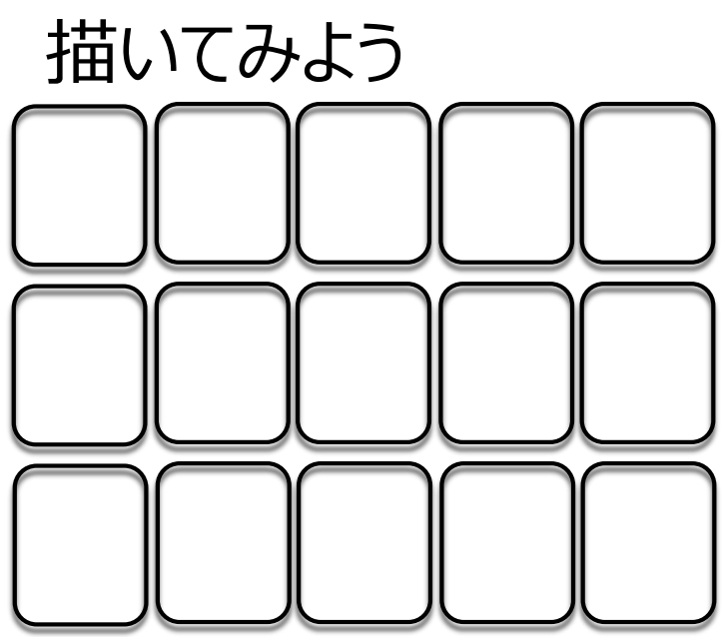
しじをかいてみよう
５
６
７
４
８
３
２
１

Slide 12
やくそくしよう
しじカード：うごかすカード
Notes:
次は実際にロボットを動かす時に使う指示カードを説明するね
「前」は一つ進む、
「左」は左を向くだけ、進みません
「右」は右を向くだけ、これを進みません
「振り返る」は振り返るだけ、これも進まないよ～
(動きを入れて説明するとわかりやすい)
これを覚えてね
そしたら下のページを見てみて～

Slide 13
３級

Slide 14
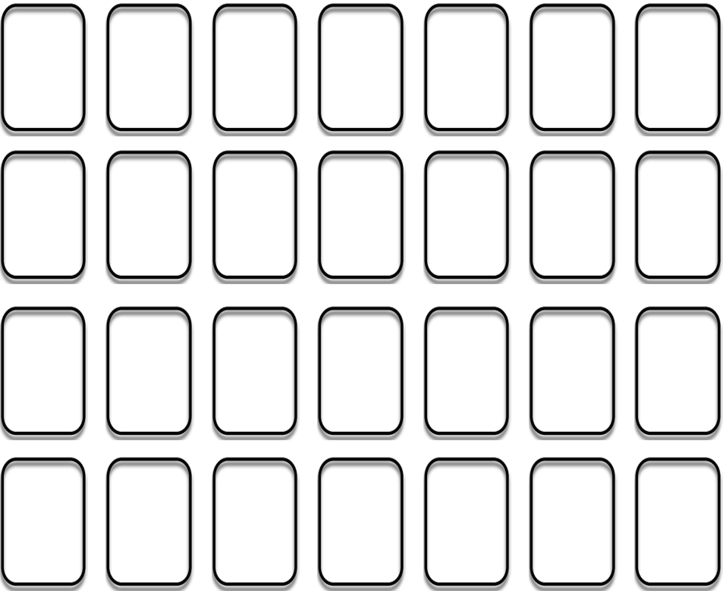
２級

Slide 15
１級

Slide 16
０級

